Slide 1
Hofstelsel en horigheid

Slide 2
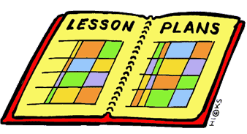
Wat gaan we doen?
Lesdoelen
Vorige les Val van het Romeinse Rijk
Gevolgen van de val van het Romeinse Rijk
Standen en autarkische maatschappij
Hoftelsel
Zelfstandig werken
Afsluiting
Wat gaan we doen?
Lesdoelen
Vorige les
Gevolgen
Standen
Hofstelsel
Zelfstandig werken
Afsluiting

Slide 3
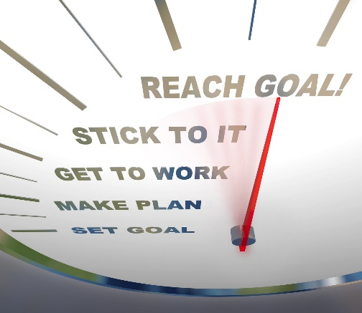
Lesdoelen
Begrippen
Standen
Horige
Lijfeigene
Domein
Hofstelsel
Agrarisch-urbane samenleving
Agrarische samenleving
Autarkie
Wat gaan we doen?
Lesdoelen
Vorige les
Gevolgen
Standen
Hofstelsel
Zelfstandig werken
Afsluiting
Aan het eind van de les kunnen jullie uitleggen;
Wat de gevolgen waren van de val van het WRR;
Wat een standenmaatschappij is;
Wat een domein is en waaruit hij bestaat;
Wat het hofstelsel is;
KA:
10. de vrijwel volledige vervanging in West-Europa van de agrarisch-urbane cultuur door een zelfvoorzienende agrarische cultuur, georganiseerd via hofstelsel en horigheid
11. het ontstaan van feodale verhoudingen in het bestuur

Slide 4
Vorige les
Wat gaan we doen?
Lesdoelen
Vorige les
Gevolgen
Standen
Hofstelsel
Zelfstandig werken
Afsluiting
Aan het eind van de les kunnen jullie uitleggen;
Hoe het Oost en West Romeinse Rijk zijn ontstaan;
Wat de volksverhuizing is;
Hoe het West-Romeinse Rijk is gevallen
KA:
7. de confrontatie tussen de Grieks-Romeinse cultuur en de Germaanse cultuur van Noordwest-Europa
Begrippen
Volksverhuizing
Bespreken:
Vragen 3, 5, 8 en 9

Slide 5
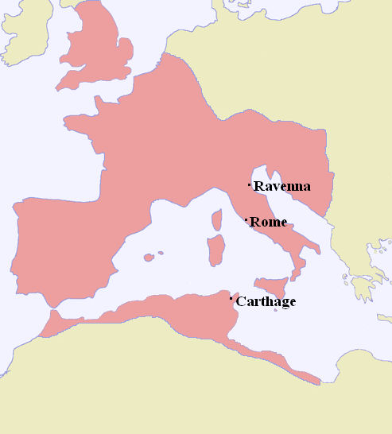
De gevolgen van de val van het WRR
±500
Verval West Romeinse Rijk
Gevolgen;
Veiligheid
Wegen
Handel
Wat gaan we doen?
Lesdoelen
Vorige les
Gevolgen
Standen
Hofstelsel
Zelfstandig werken
Afsluiting
Autarkische Samenleving

Slide 6
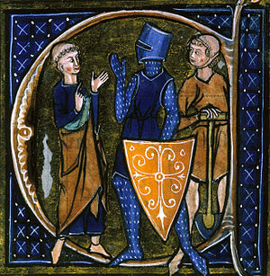
Standen maatschappij
Wat gaan we doen?
Lesdoelen
Vorige les
Gevolgen
Standen
Hofstelsel
Zelfstandig werken
Afsluiting

Slide 7
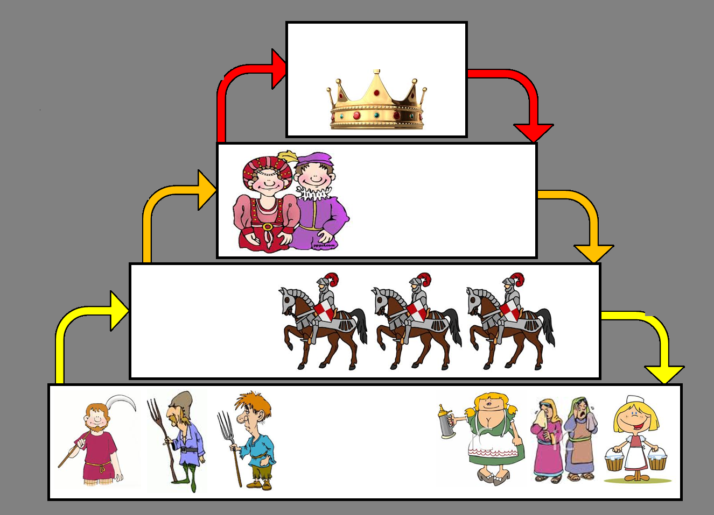
Het hofstelsel
Koning
Raad en Daad
Hoge Adel
Hertogen
Bischoppen
Graven
Geestelijken
Wat gaan we doen?
Lesdoelen
Vorige les
Gevolgen
Standen
Hofstelsel
Zelfstandig werken
Afsluiting
Land en Bescherming
Lage Adel
Ridders
Lokale Heren
Boeren
(Horigen/lijfeigenen)

Slide 8
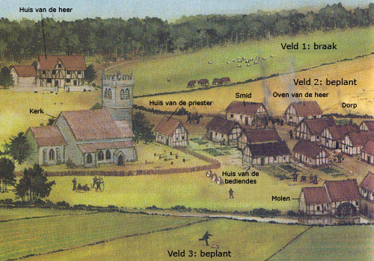
Het hofstelsel - Domeinen
Wat gaan we doen?
Lesdoelen
Vorige les
Gevolgen
Standen
Hofstelsel
Zelfstandig werken
Afsluiting

Slide 9
Afsluiting
Begrippen
Standen
Horige
Lijfeigene
Domein
Hofstelsel
Agrarisch-urbane samenleving
Agrarische samenleving
Autarkie
Zelfstandig werken
Opdracht, na 10 minuten bespreken
Klaar? -> Huiswerk maken
Aan het eind van de les kunnen jullie uitleggen;
Wat de gevolgen waren van de val van het WRR;
Wat een standenmaatschappij is;
Wat een domein is en waaruit hij bestaat;
Wat het hofstelsel is;
KA:
10. de vrijwel volledige vervanging in West-Europa van de agrarisch-urbane cultuur door een zelfvoorzienende agrarische cultuur, georganiseerd via hofstelsel en horigheid
11. het ontstaan van feodale verhoudingen in het bestuur
Wat gaan we doen?
Lesdoelen
Vorige les
Gevolgen
Standen
Hofstelsel
Zelfstandig werken
Afsluiting
Volgende keer:
Hofstelsel en horigheid
Maken:
Vragen 6, 8 en 9

